Slide 1

第五节续 条件概率
全概率公式
贝叶斯公式
小结 布置作业

Slide 2




三、全概率公式
例如：一盒子中有编号为1—5的5个球，现从中任取一球，考察所取得球的号码X。
则样本空间S={1，2，3，4，5}
而A={X<3}，B={X=3},C={X>3}为S的一个划分
A1={X为偶数}，B1={X为奇数}也是S的一个划分

Slide 3



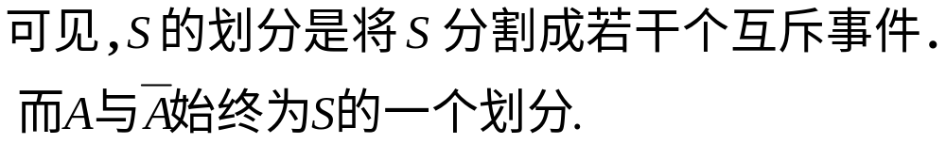
一个事件发生.
B₁
B₂
B_{n}

Slide 4


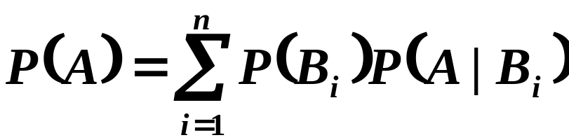







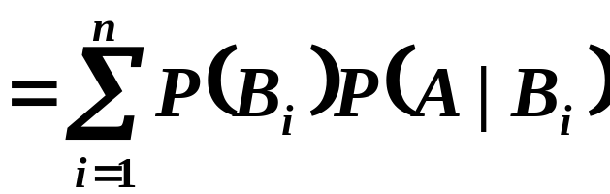

Slide 5



Slide 6
我们还可以从另一个角度去理解
全概率公式.
某一事件A的发生有各种可能的原因 ，如果A是由原因B_{i} (i=1,2,…,n) 所引起，则A发生的概率是
P(AB_{i})=P(B_{i})P(A |B_{i})
每一原因都可能导致A发生，故A发生的概率是各原因引起A发生概率的总和，即全概率公式.

Slide 7
例1、 有三个箱子,分别编号为1,2,3.其中1号箱装有1个红球4个白球,2号箱装有2红3白球 , 3号箱装有3 红球. 某人从三箱中任取一箱,从中任意摸出一球,求取得红球的概率.
解 记B ={取得红球}
记 Ai={球取自i号箱},
i=1,2,3;
1
2
3
则 A₁、A₂、A₃两两互斥且构成S的一个划分
B发生总是伴随着A₁，A₂，A₃ 之一同时发生，

Slide 8
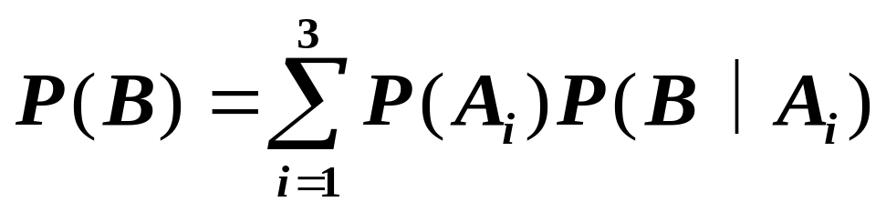
即 B= A₁B+A₂B+A₃B，
且 A₁B、A₂B、A₃B 两两互斥
由全概率公式得
代入数据计算得：P(B)=8/15

Slide 9

四、贝叶斯公式
看一个例子:
某人从任一箱中任意摸出一球，发现是红球,求该球是取自1号箱的概率.
1红4白
或者问:
1
2
3
该球取自哪号箱的可能性最大?
这一类问题是“已知结果求原因”. 在实际中更为常见，它所求的是条件概率，是已知某结果发生条件下，探求各原因发生可能性大小.

Slide 10

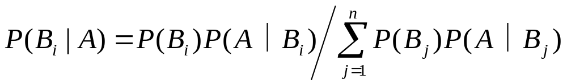
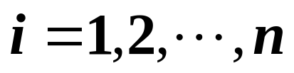
该公式于1763年由贝叶斯 (Bayes) 给出. 它是在观察到事件B已发生的条件下，寻找导致B发生的每个原因的概率.在实际中有很多应用，它可以帮助人们确定某结果（事件 B）发生的最可能原因.

Slide 11
在贝叶斯公式中，P(Ai)和P(Ai |B)分别称为原因的验前概率和验后概率.
P(A_{i}) (i=1,2,…,n) 是在没有进一步信息（不知道事件B是否发生）的情况下，人们对诸事件发生可能性大小的认识.
当有了新的信息（知道B发生），人们对诸事件发
生可能性大小P(A_{i} | B)有了新的估计.
贝叶斯公式从数量上刻划了这种变化

Slide 12
例 2（课本例5） 某电子设备制造厂所用的元件是由三家元件厂提供的。根据以往的记录有以下的数据。
元件制造厂 次品率 提供元件的份额
1 0.02 0.15
2 0.01 0.80
3 0.03 0.05

Slide 13
例2（续）
设这三家工厂的产品在仓库中是均匀混合的，且无区别的标志。 （1）在仓库中随机的取一只元件，求它是次品的概率。
（2）在仓库中随机的取一只元件，若已知取到的是次品试分析此次品出自那家工厂的可能性最大。
解 ： 设 A 表示“取到的是一只次品”，B_{i} ( i= 1,2,3)表示“取到的产品是由第 i家工厂提供的”,

Slide 14
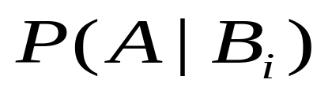
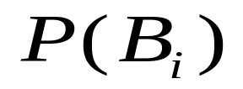

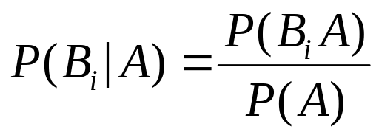

例2（续）
元件制造厂 次品率 提供元件的份额
1 0.02 × 0.15
2 0.01 × 0.80
3 0.03 × 0.05
全概率公式
贝叶斯公式

Slide 15

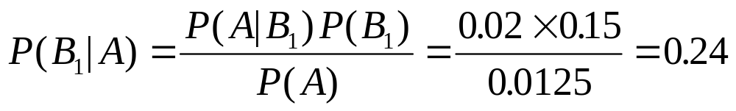
例2（续）
元件制造厂
1 0.02 × 0.15
2 0.01 × 0.80
3 0.03 × 0.05
A
B₁
B₂
B₃

Slide 16
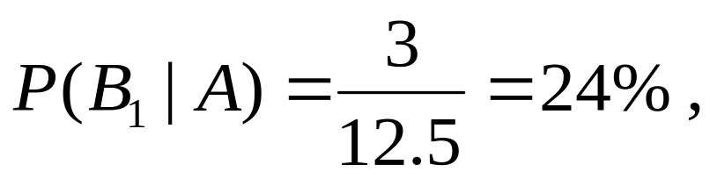
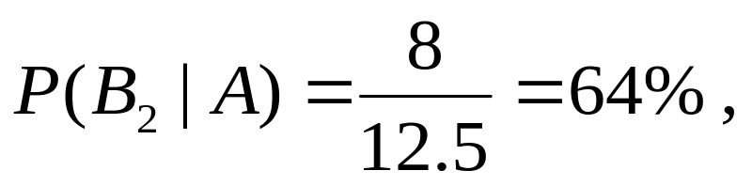
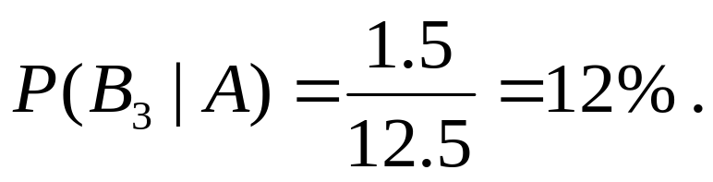
例2（续）

Slide 17
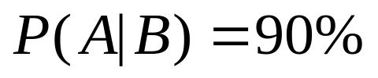



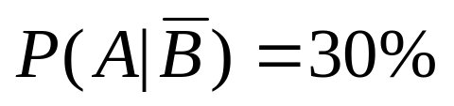
例 3（课本例6） 对以往的数据分析结果表明当机器调整得良好时，产品的合格率为 90% , 而当机器发生某一故障时，其合格率为 30% 。每天早上机器开动时，机器调整良好的概率为 75% 。已知某天早上第一件产品是合格品，试求机器调整得良好的概率是多少？
机器调整得良好
产品合格
机器发生某一故障

Slide 18
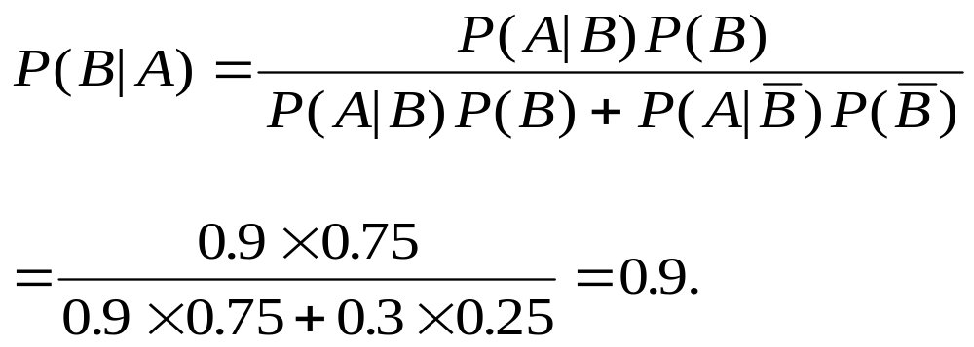
解 ：

Slide 19

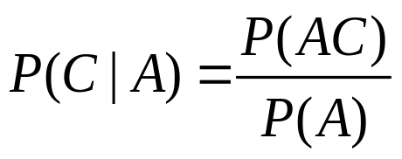
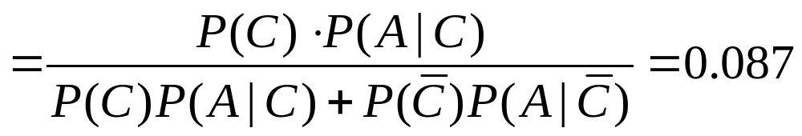
例4(课本例7) 根据以往的临床记录，某种诊断癌症的试验具有5%的假阳性及5%的假阴性：
若设A={试验反应是阳性}， C={被诊断患有癌症}
则有： 已知某一群体
P(C)=0.005，问这种方法能否用于普查？
解：考察P(C|A)的值
若用于普查，100个阳性病人中被诊断患有癌症的
大约有8.7个，所以不宜用于普查。

Slide 20
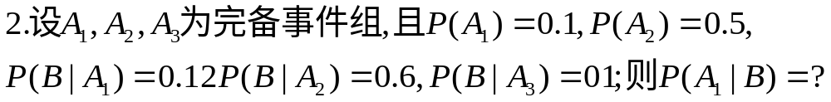
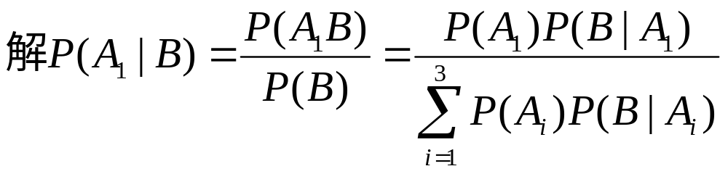
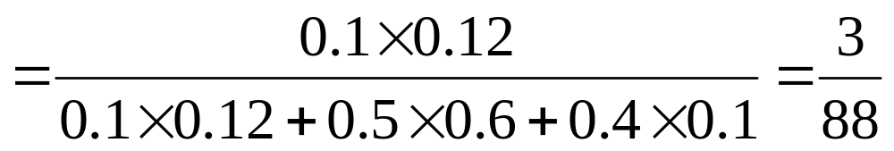
历年考题
P(C)=__________
P(AB)=_______
P(C)=0.2
P(AB)=0

Slide 21
五、小结
这一讲我们介绍了
全概率公式
贝叶斯公式
它们是加法公式和乘法公式的综合运用,同学们可通过进一步的练习去掌握它们.

Slide 22
六、 布置作业
《概率统计》标准化作业 (一)

